Slide 1
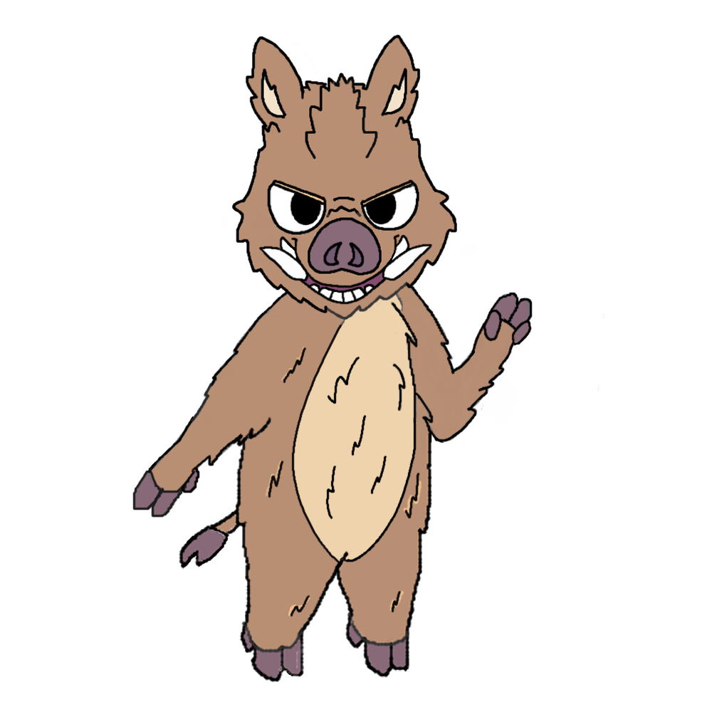
知ってとくとくシリーズ
鳥獣害対策スペシャル
箱罠イノシシ捕獲の極意パワポ版
箱罠でウリ坊ばかり捕っている人
箱罠で成獣は捕獲できないと思っている人
箱罠でなかなか捕獲できない人
必見です！
いのべえ
愛知県農業水産局 農政部
農業振興課 野生イノシシ対策室

Slide 2

行動確認及び生態研究のためセンサーカメラ
を設置
箱罠の準備
雨除けベニヤ板（必須ではない）
トリガー
扉はロック
蹴り糸は必ず最初から張っておく、基本的に高さ
40～50cm
太くても可
電柵線似は不可
蹴り糸
箱罠は水平で高めに設置、罠の中にも土を入れる

Slide 3

林から罠への誘引法
イメージ１
獣道がすぐ近くに有る場合
獣道
センサーカメラでアプローチを確認
たっぷり
林から罠へ
箱罠

Slide 4
林から罠への誘引法
イメージ２-1
獣道がすぐ近くに無い場合
イメージ１でなかなか来ない場合
獣道
餌場
たっぷり
センサーカメラで摂食を確認
林で一旦餌場をつくる
箱罠

Slide 5
林から罠への誘引法
イメージ２-2
作った餌場にイノシシが来たら
獣道
元餌場
センサーカメラでアプローチを確認
箱罠
餌場から罠へ

Slide 6

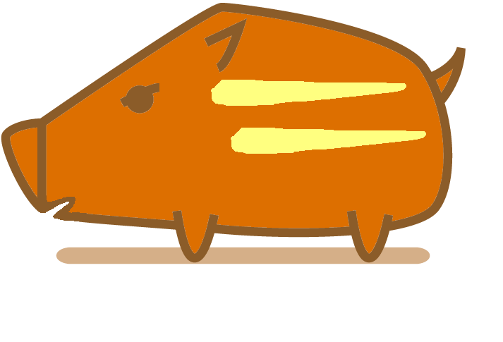
餌やり法
入口外でしっかり餌付け
センサーカメラは餌やり前に毎日チェック
入口外でしっかり餌付け（慌てて餌を中に入れない）
一日に食べる量を測定しておく
扉はロック
蹴り糸

Slide 7
罠の入口で
入口でしっかり餌付け
入口でしっかり餌付け（慌てて餌を中に入れない）
扉の枠の下部の上にたっぷりと
扉はロック
蹴り糸
扉の枠の下部

Slide 8
罠の入口から奥へ
親に食べさせ徐々に奥へ
センサーカメラで親が食べているかをチェック
親が食べられるようにたっぷりと
親が食べるまでその位置で
扉はロック
蹴り糸

Slide 9
罠の入口から奥へ
親に食べさせ徐々に奥へ
センサーカメラで親が食べているかをチェック
餌を奥まで長くすると子は中の餌を食べ、親は入口の餌から食進む
親が食べるのを確認する
扉はロック
蹴り糸

Slide 10
親を奥へ
親にしっかり餌付け
センサーカメラで親が食べているかをチェック
親が食べるようになったら徐々に奥へ
子ども用は奥に入れる
親は子につられて中には入らない
扉はロック
蹴り糸

Slide 11
罠の奥へ
親に餌付け奥へ
センサーカメラで親が食べているかをチェック
親が食べるようになったらさらに奥へ
子ども用は奥に入れる
トリガーが作動するように高さ・位置を調整する
扉はロック
蹴り糸

Slide 12
トリガー作動確認
奥でしっかり餌付け
親が奥の餌を食べるようになったら捕獲準備
ロックをしたままトリガーの作動を確認する
（蹴り糸の高さ
とたるみ）
トリガーが作動したら元に戻す
トリガー
扉はロック
蹴り糸

Slide 13
なかなか奥へ入らない場合
手前に点々と
トリガーより奥の餌を食べない場合は、手前に一握り程、点々と餌をやる
親にエサを食べ続けさせることが大切
トリガー
扉はロック
蹴り糸

Slide 14
いよいよ捕獲
しっかり確認
・ロック解除
・トリガー確認
・蹴り糸確認
・餌やり確認
・カメラ確認
・捕獲体制確認
トリガー確認
ロック解除
蹴り糸確認

Slide 15
幼獣のみ捕獲のデメリット
捕り残し個体のスマート化（警戒心が強くなり、捕まらなくなる）
捕り残し個体へ餌やっただけ（育てて逃がしたのと同じ）
幼獣全頭捕獲の場合、秋に再出産（元も子もない）
餌やり・捕獲労力の無駄、餌の無駄（ほっておいても1年で半分死ぬ）
生息数削減には貢献しない（雌成獣を捕る必要がある）
捕獲補助金の無駄遣い（ほっておいても半分死ぬ、効果無し）
幼獣のみ捕獲のメリット
１つも無い（ただし、豚熱抗体陽性率上昇に少し貢献する？）

Slide 16
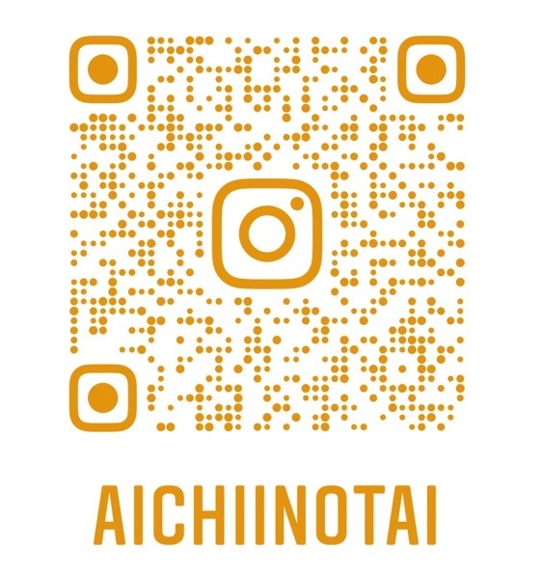

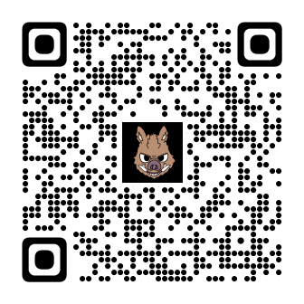
インスタグラム、YouTube、Webページに動画、資料等があります。フォロー、チャンネル登録お願いします
野生イノシシ対策室
YouTubeチャンネル
農業振興課
16

